Slide 1
SENAC/São Leopoldo
introdução à
ORIENTAÇÃO
a
OBJETOS
REVIEW
by Rafa
rafael_c_alves@hotmail.com

Slide 2






ABSTRAÇÃO
CLASSE
Pessoa
nome: string
idade: number
Pessoa
Pessoa
nome: Cláudio
idade: 32
nome: Paola
idade: 37
Pessoa
Pessoa
nome: Maria
idade: 25
nome: Joaquim
idade: 21
OBJETO

Slide 3
ENCAPSULAMENTO
OPERAÇÕES
OPERAÇÕES
Biblioteca
DADOS
nome: string
livros: Array<Livro>
emprestimos: Array<Emprestimo>
getLivros(): Array<Livro>
addLivro(livro: Livro): void
empresta(livro: Livro, leitor: Leitor): void
OPERAÇÕES
OPERAÇÕES

Slide 4
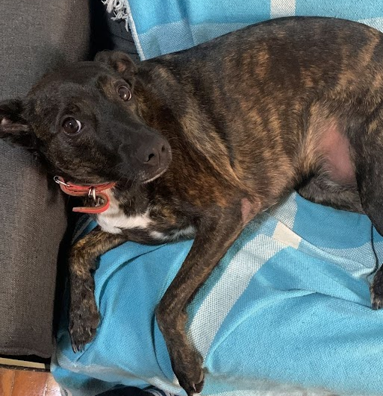
OBJETO

Slide 5
OBJETO
Sandijunior
raça: SRD
cor: preto
late(): void
corre(): void
fazCoco(): Coco

Slide 6
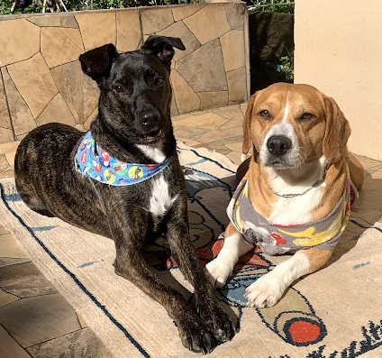
OBJETO
Sandijunior
Fred
raça: SRD
cor: preto
raça: Beagle
cor: bege
late(): void
corre(): void
fazCoco(): Coco
late(): void
corre(): void
fazCoco(): Coco

Slide 7
OBJETO
Sandijunior
Fred
raça: SRD
cor: preto
raça: Beagle
cor: bege
late(): void
corre(): void
fazCoco(): Coco
late(): void
corre(): void
fazCoco(): Coco
Cachorro
raça: string
cor: string
late(): void
corre(): void
fazCoco(): Coco

Slide 8
OBJETO
CLASSE
Sandijunior
Fred
Cachorro
raça: SRD
cor: preto
raça: Beagle
cor: bege
raça: string
cor: string
late(): void
corre(): void
fazCoco(): Coco
late(): void
corre(): void
fazCoco(): Coco
late(): void
corre(): void
fazCoco(): Coco

Slide 9

ENCAPSULAMENTO
class Biblioteca{
nome: string;
livros: Array<Livro>;
emprestimos: Array<Emprestimo>;
constructor(nome: string,
livros: Array<Livro> = [],
emprestimos: Array<Emprestimo> = []) {
this.nome = nome;
this.livros = livros;
this.emprestimos = emprestimos;
}
getLivros(): Array<Livro> {
return this.livros;
}
addLivro(livro: Livro): void {
this.livros.push(livro);
}
empresta(data: string, livro: Livro,
emprestimo: Emprestimo): void {
this.emprestimos.push(
new Emprestimo(data, livro, emprestimo));
}
}
let biblioteca: Biblioteca =
new Biblioteca("Biblioteca Municipal");
let leitor: Leitor = new Leitor("Claudio Silva");
let livro: Livro = new Livro("Enciclopédia Barsa II");
biblioteca.addLivro(livro);
console.log(biblioteca.getLivros());
console.log(biblioteca.livros);
biblioteca.empresta("17/08/2022",livro,leitor);

Slide 10
DESAFIO
BIBLIOTECA

Slide 11
DESAFIO
Defina os elementos para uma biblioteca com loja de livros novos inclusa. Alguns elementos são cruciais:
Livro - Utilizado para referenciar os livros disponíveis
Autor - Representando o cadastro de autores
Leitor - pessoa que pega livros emprestados
Loja - precisa ter um conjunto de livros a serem vendidos
Biblioteca - precisa ter um conjunto de livros a serem emprestados
Empréstimo - precisa ter o livro emprestado, o leitor e a data do empréstimo
BIBLIOTECA

Slide 12
DESAFIO
Dados os elementos criados para definir a biblioteca, implemente métodos para que os objetos interajam entre si:
empresta - adiciona empréstimo à biblioteca
devolve - remove o empréstimo da biblioteca
venda - adiciona uma venda à loja (informar o preço)
cadastraLeitor - adiciona Leitor à biblioteca
Obs.: garanta que os atributos sejam privados;
BIBLIOTECA

Slide 13
Senac/são Leopoldo
OBRIGADO!
rafael_c_alves@hotmail.com
Rafael Corrêa

